Slide 1
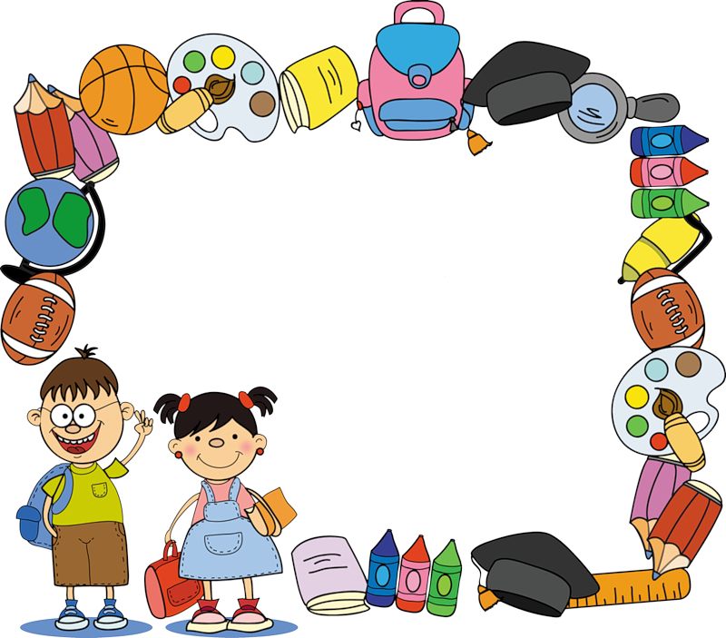
Муниципальное бюджетное дошкольное образовательное учреждение детский сад № 7 «Сказка» городского округа город Мантурово Костромской области
«Особенности современных
форм, методов работы в ДОУ
по развитию речи дошкольников»
Автор презентации
Новикова

Slide 2
Цель: Активизация форм повышения квалификации педагогов. Систематизация знаний педагогов об особенностях современных форм и методов работы по развитию речи дошкольников.
План проведения:
Теоретическая часть:
- Выступление ст. воспитателя «Развитие речи в ДОУ с учетом ФГОС»
- Аналитическая справка о результатах тематического контроля. – Новикова Е.В.
- Доклад: «Влияние загадок на речевое развитие детей дошкольного возраста» - Кочнева А.Н.
- Выступление: «Современные образовательные технологии для развития связной речи дошкольников» - Соловьева И.А.
2. Практическая часть.
Домашнее задание.
3. Разработка решений педсовета.

Slide 3

“Речь – удивительное сильное средство,
но нужно иметь много ума,
чтобы пользоваться им”
Г. Гегель

Slide 4
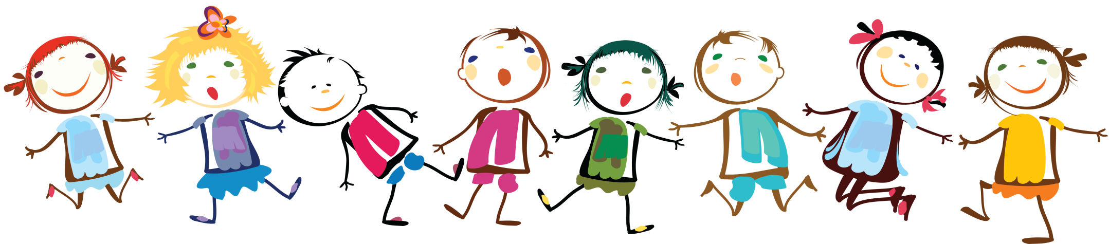
Актуальность
Социальный заказ на развитие речи у детей дошкольного возраста;
Необходимость совершенствования качества работы педагогов по развитию речи у детей путем создания специальных педагогических условий;

Slide 5


МЕТОДЫ РЕЧЕВОГО РАЗВИТИЯ
Наглядные
Словесные
Практические
Чтение и рассказывание
художественных
произведений
Метод непосредственного
наблюдения и его
разновидности:
наблюдение в природе,
экскурсии
Дидактические игры
Заучивание наизусть
Игры-драматизации
Пересказ
Инсценировки
Опосредованное наблюдение
(изобразительная
наглядность):
рассматривание игрушек и
картин, рассказывание по
игрушкам и картинам
Обобщающая беседа
Дидактические
упражнения
Рассказывание без
опоры на
наглядный
материал
Хороводные игры

Slide 6
Образовательная область «Речевое развитие» предполагает:
владение речью как средством общения и культуры; обогащение активного словаря;
развитие связной, грамматически правильной диалогической и монологической речи;
развитие речевого творчества;
развитие звуковой и интонационной культуры речи, фонематического слуха;
знакомство с книжной культурой, детской литературой, понимание на слух текстов различных жанров детской литературы;
формирование звуковой аналитико-синтетической активности как предпосылки обучения грамоте.
(ФГОС ДО)

Slide 7
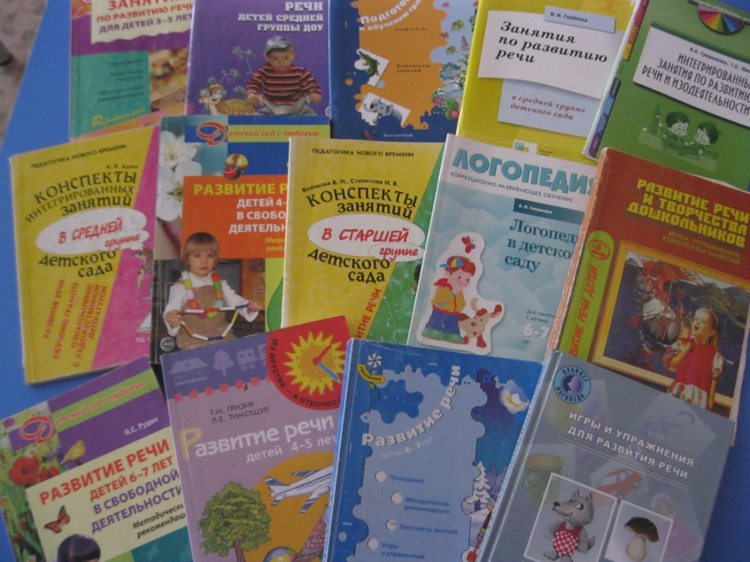
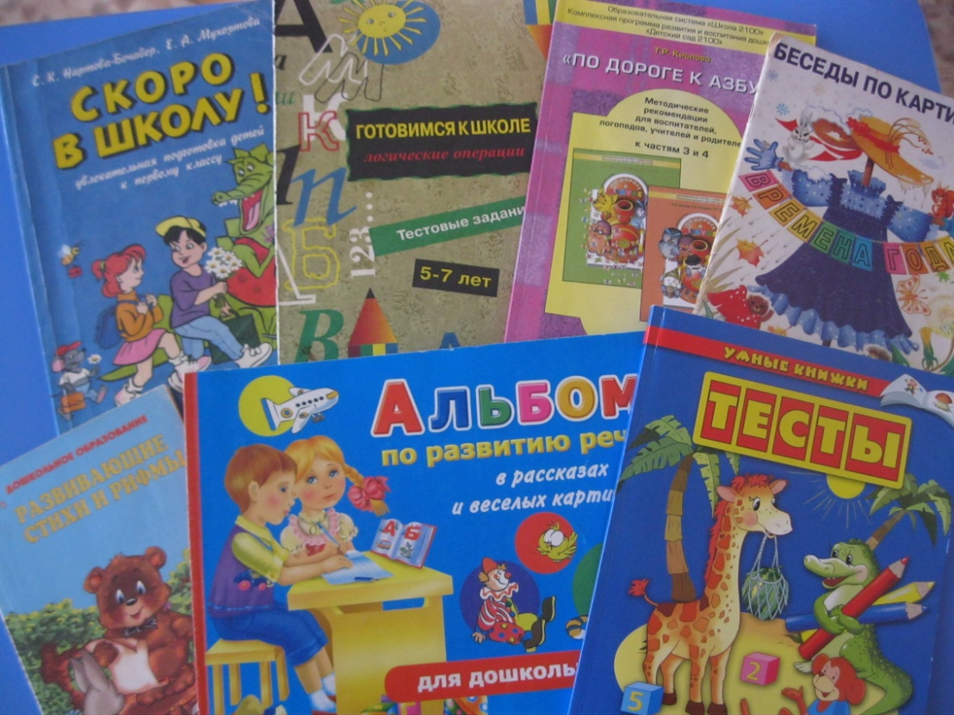
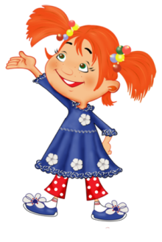
Программно – методическое обеспечение

Slide 8
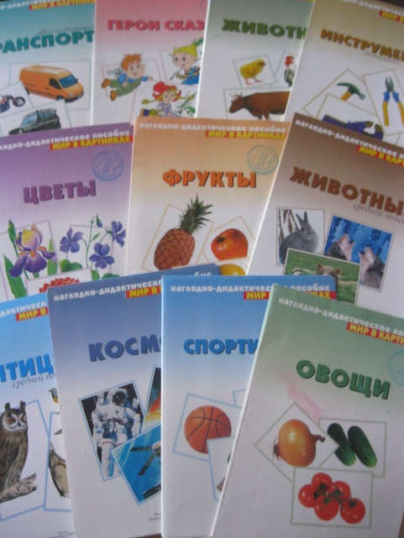
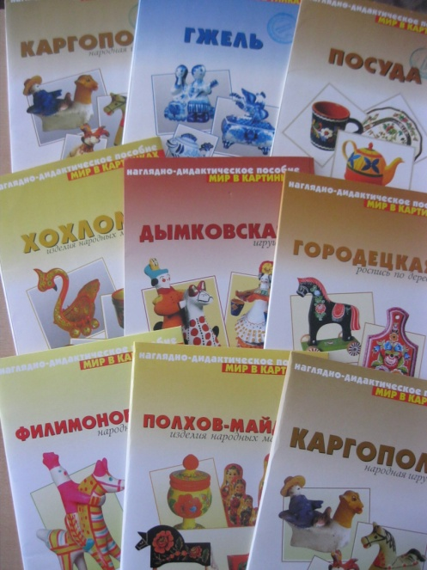
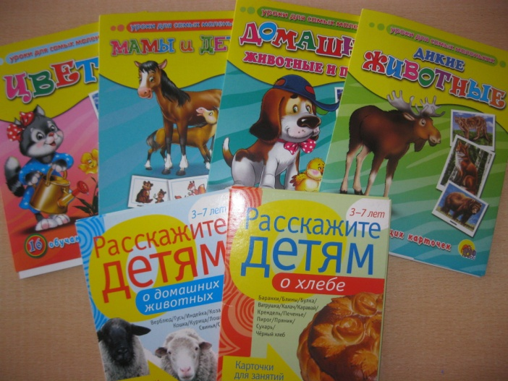
Развитие связной речи через обучение составлению рассказов по картине и серии сюжетных картинок.
Цель:
Формирование умений и навыков по составлению рассказов по картине и сюжетным картинкам;
Обогащение словаря и формирование грамматического строя речи детей в процессе работы с картиной и сюжетными картинками.
Серии картин и сюжетных картинок:
Зима
Зимние забавы
Мамы и детки
Дикие животные
Домашние животные
Животные на ферме
Расскажите детям о хлебе
Автомобильный транспорт
Птицы
Космос
Спортивный инвентарь
Герои сказок
Фрукты
Наглядно – дидактическое пособие
по художественному творчеству

Slide 9
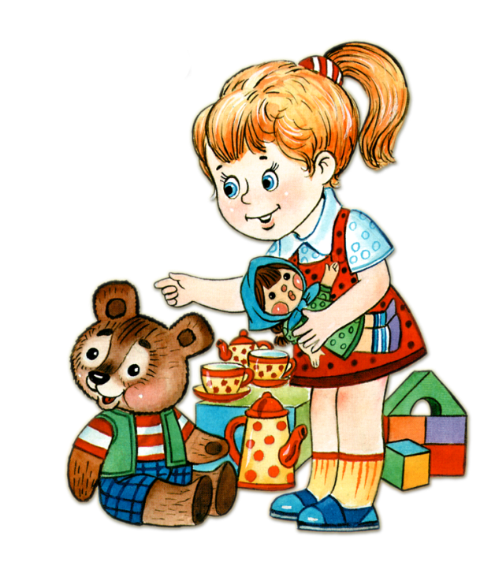
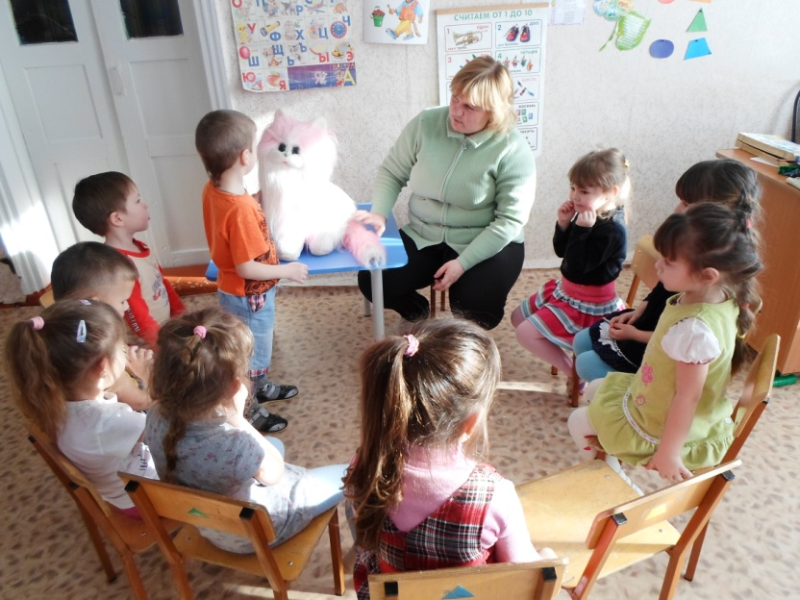
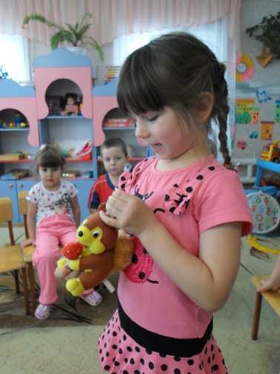
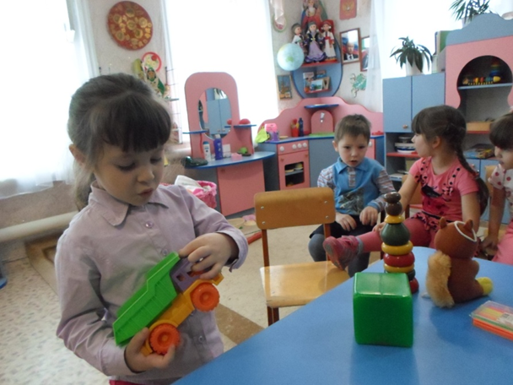
Непосредственно – образовательная деятельность

Slide 10
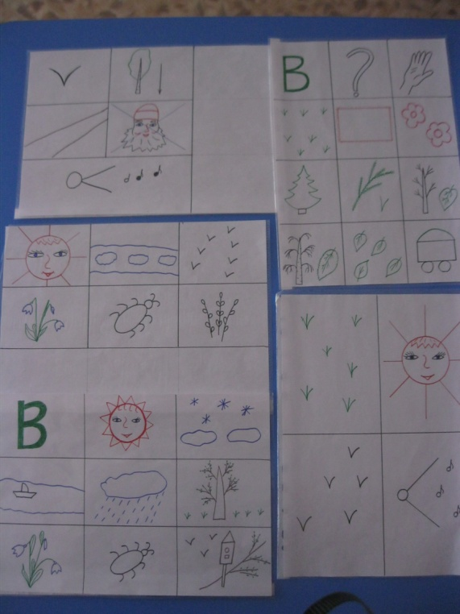
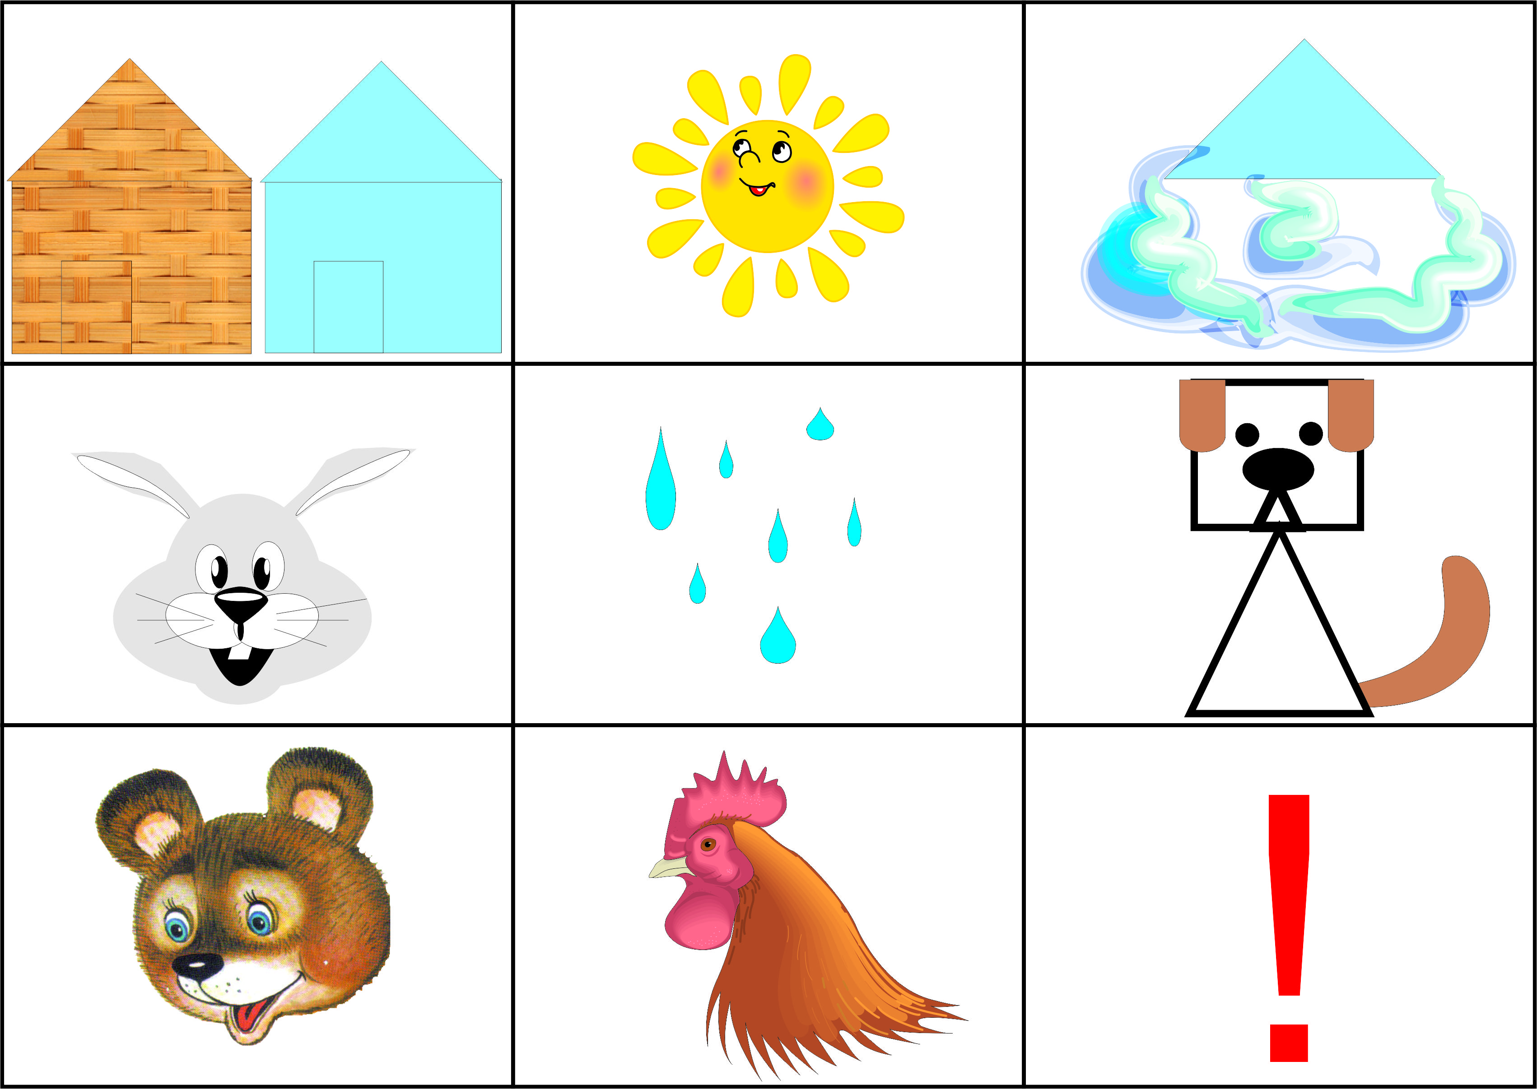
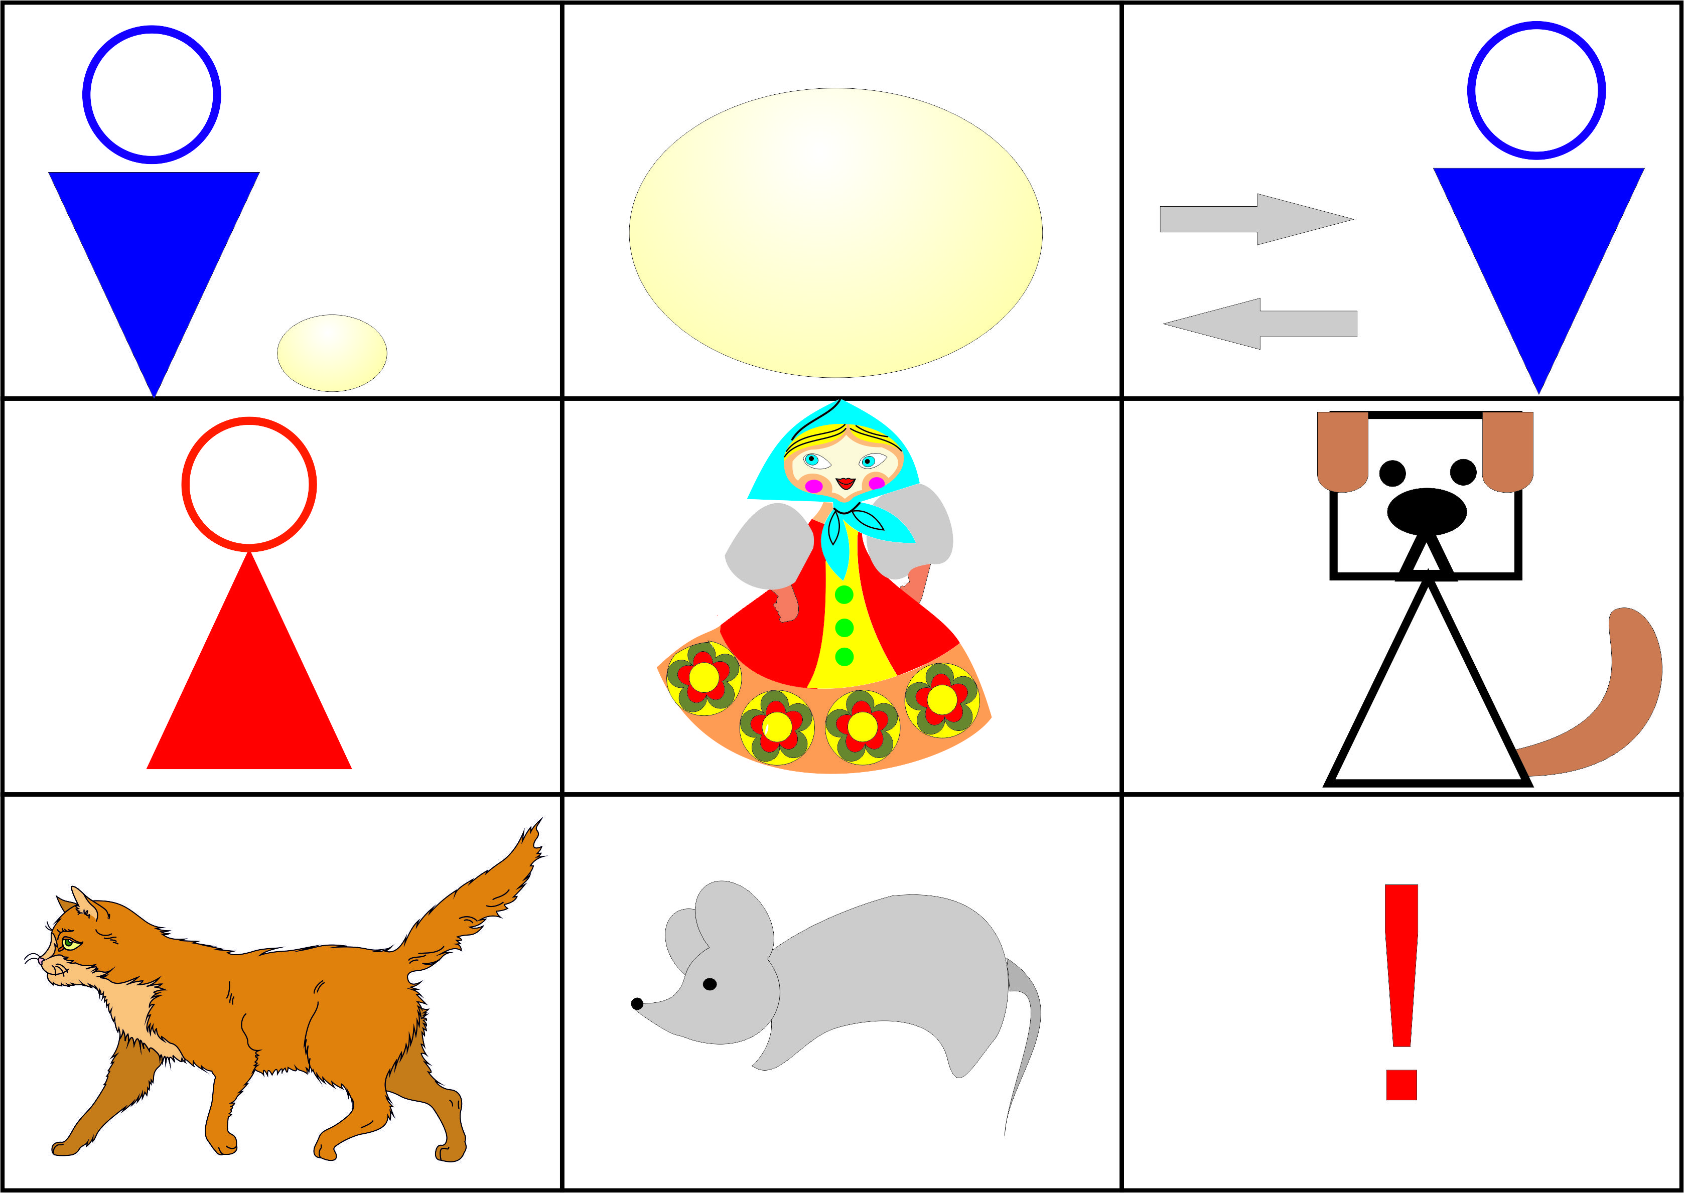
Развитие речи и мышления детей посредством мнемотехники
“Учите ребёнка каким-нибудь неизвестным ему пяти словам – он будет долго и напрасно мучиться, но свяжите двадцать таких слов с картинками, и он их усвоит на лету”. К. Д. Ушинский
Мнемотехника – это система методов и приемов, обеспечивающих успешное освоение детьми знаний об особенностях объектов природы, об окружающем мире, эффективное запоминание структуры рассказа, сохранение и воспроизведение информации, и конечно развитие речи.

Slide 11
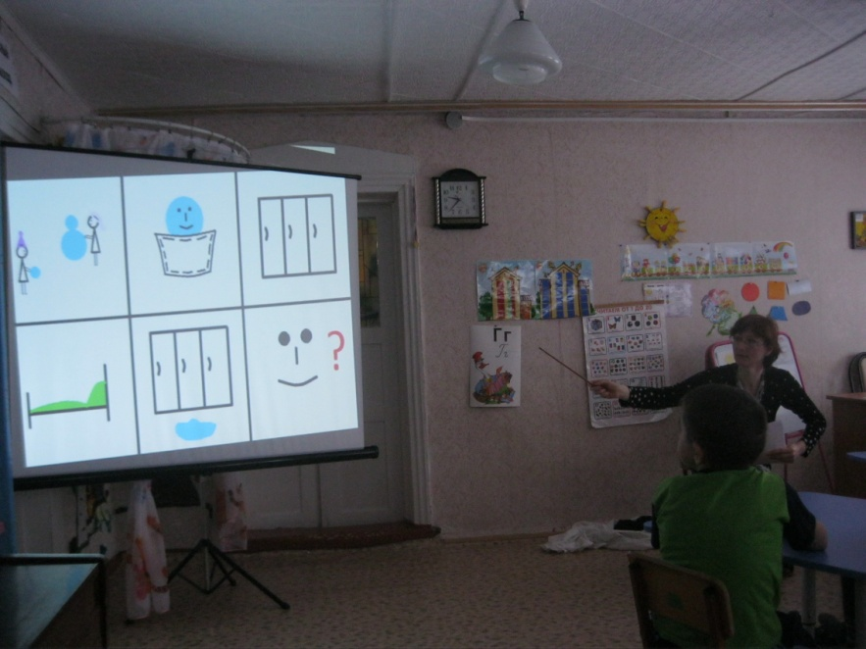
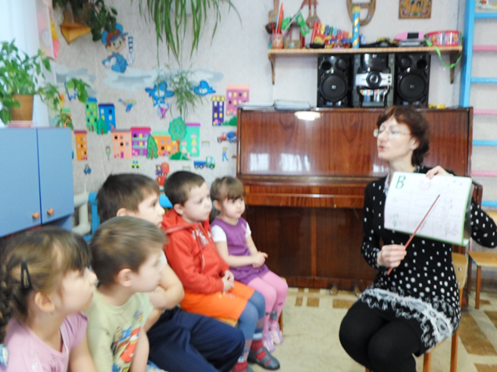
Основные задачи мнемотехники:
1. Развитие всех видов памяти:
- зрительной;
- слуховой;
- ассициативной;
- словесно-логической;
- обработка различных приемов запоминания.
2. Развитие логического мышления (умения анализировать, систематизировать).
3. Развитие образного мышления.
4. Решение различных общеобразовательных, дидактических задач, ознакомление с различной информацией.
5. Развитие смекалки, тренировка внимания.
6. Развитие умения устанавливать причинно – следственные связи в событиях, рассказах.
Мнемотаблицы – схемы служат дидактическим материалом при работе по развитию связной речи детей, для обогащения словарного запаса, при обучении составлению рассказов, при пересказах художественной литературы, при отгадывании и загадывании загадок, при заучивании стихов.

Slide 12
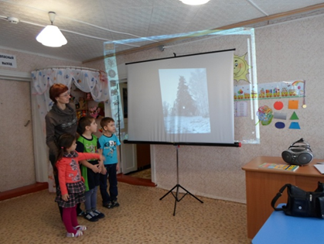
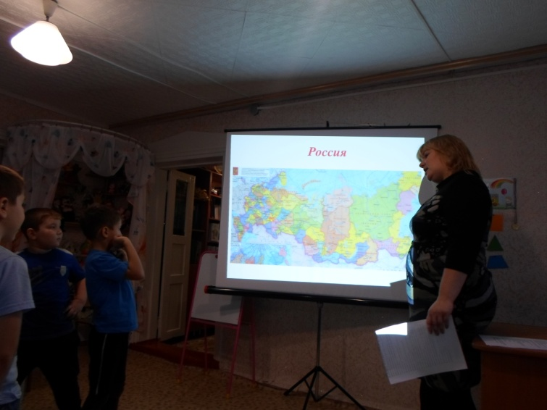
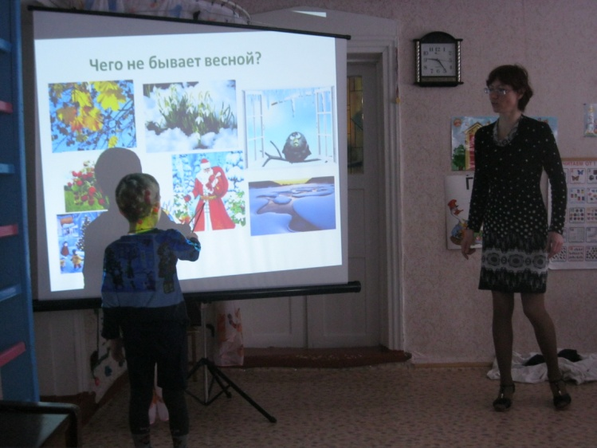
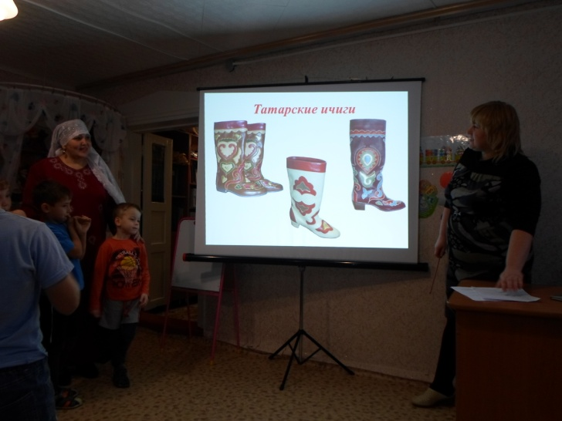
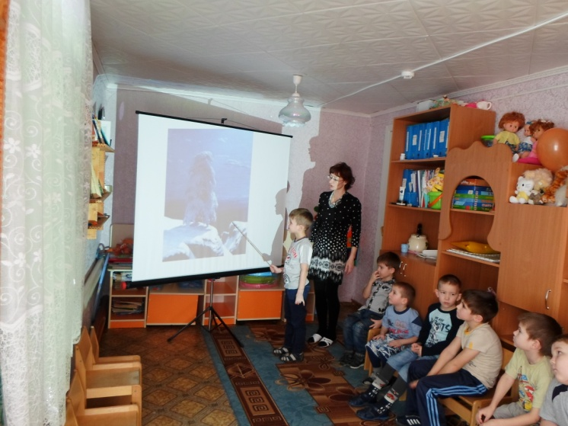
Использование информационно – коммуникативных технологий
Применение компьютерной техники позволяет сделать каждое занятие нетрадиционным, ярким, насыщенным, приводит к необходимости использовать различные способы подачи учебного материала, предусмотреть разнообразные приемы и методы в обучении.

Slide 13
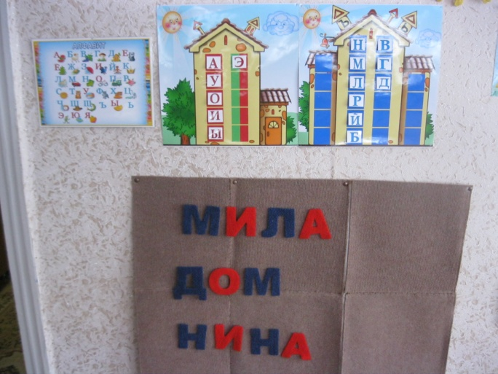
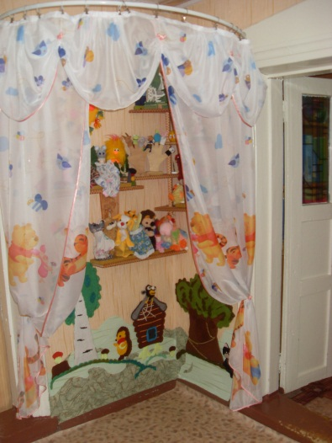
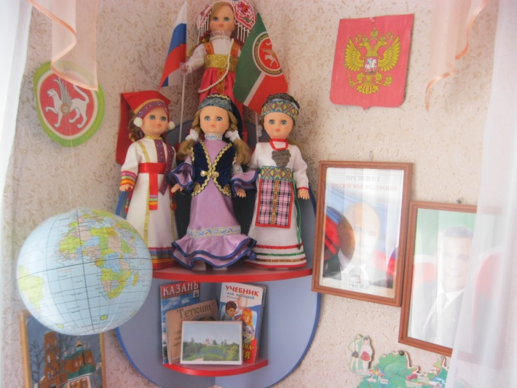
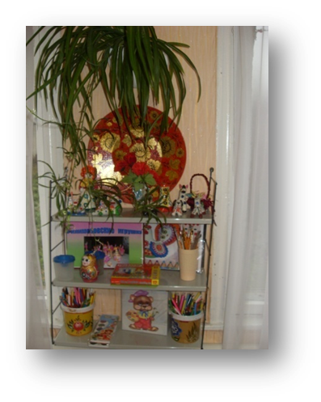
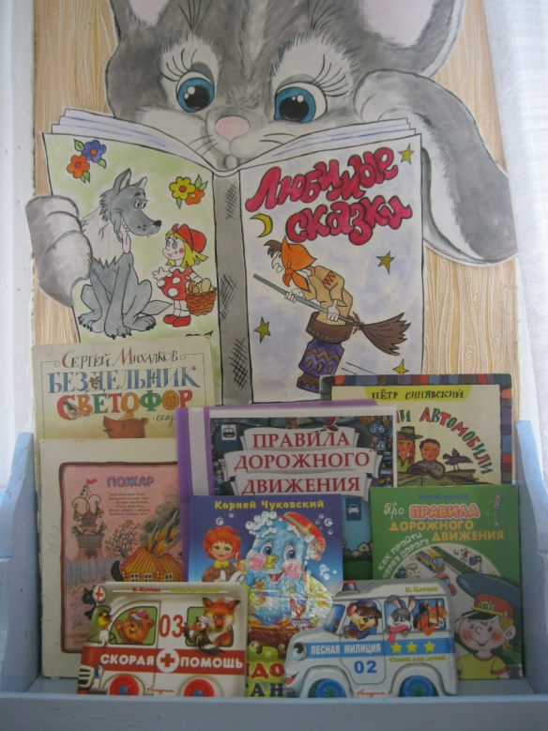
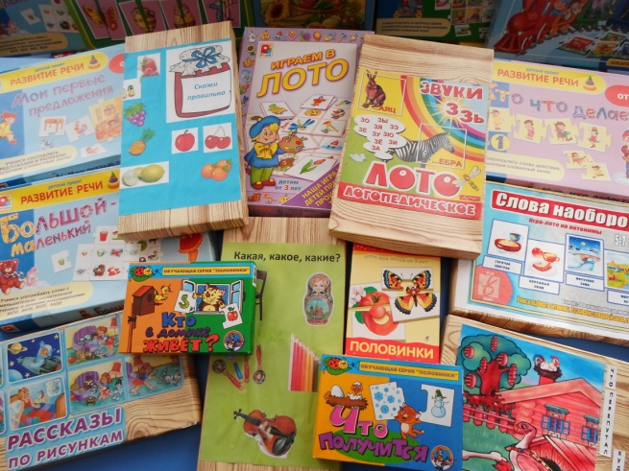
Предметно-пространственная среда в группах.
Создание условий для полноценного развития речи детей предусматривает: создание развивающей предметно-пространственной среды.
«В пустых стенах ребёнок не заговорит»…
Е. И. Тихеева.

Slide 14
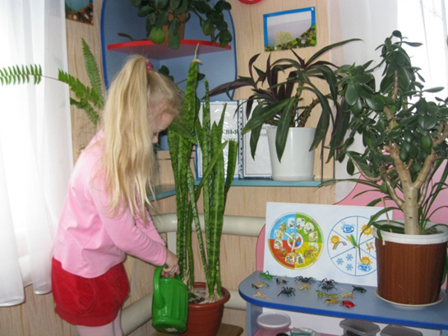
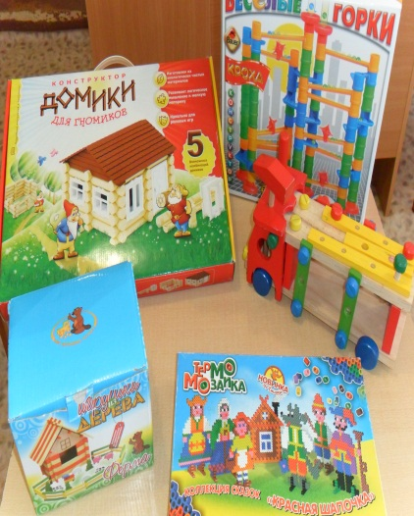
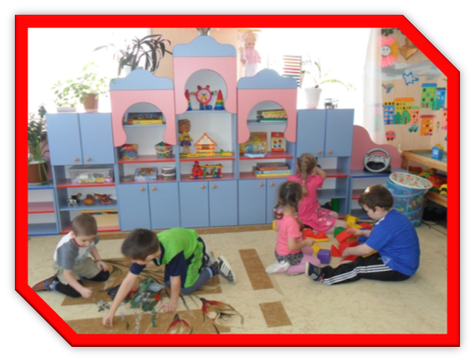
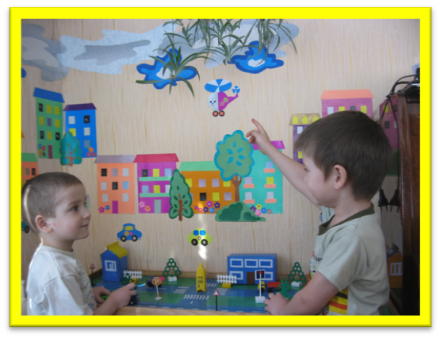
Развитие речи протекает более успешно в благоприятной речевой среде. Речевая среда - это семья, детский сад, взрослые и ровесники, с которыми постоянно общается ребенок. Предметно-пространственная среда имеет большое значение для развития маленьких, еще не читающих детей, особенно в их самостоятельной деятельности.
Предметно - пространственная среда-это система материальных объектов деятельности ребенка, функционально моделирующая содержание его духовного и физического облика. Обогащенная среда предполагает единство социальных и природных средств обеспечения разнообразной деятельности ребенка. Оснащение образовательного процесса формируется в прямой зависимости от содержания воспитания, возраста, опыта и уровня развития детей и их деятельности.
Развивающая среда выступает в роли стимулятора, движущей силы в целостном процессе становления личности ребенка, она обогащает личностное развитие, способствует раннему проявлению разносторонних способностей.

Slide 15
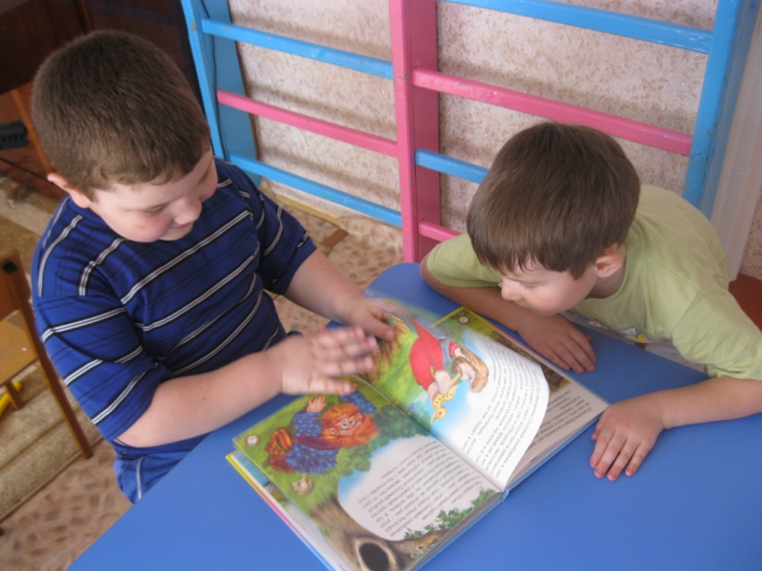
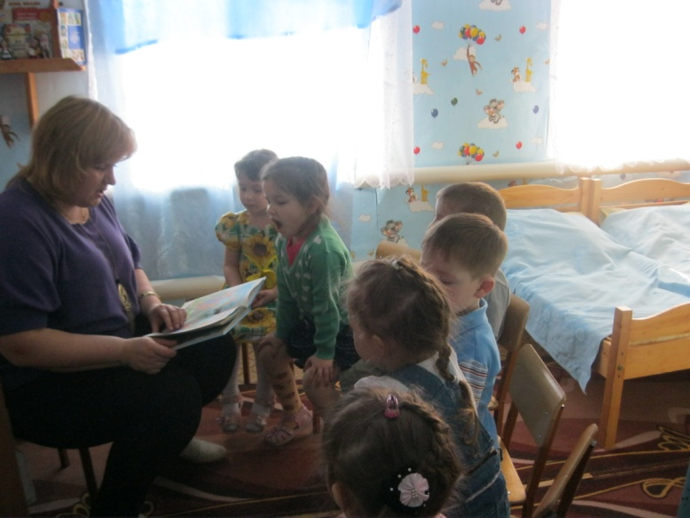

Развитие речи посредством художественной литературы
Художественная литература служит могучим, действенным средством умственного, нравственного и эстетического воспитания детей оказывает огромное влияние на развитие и обогащение речи ребёнка.

Slide 16
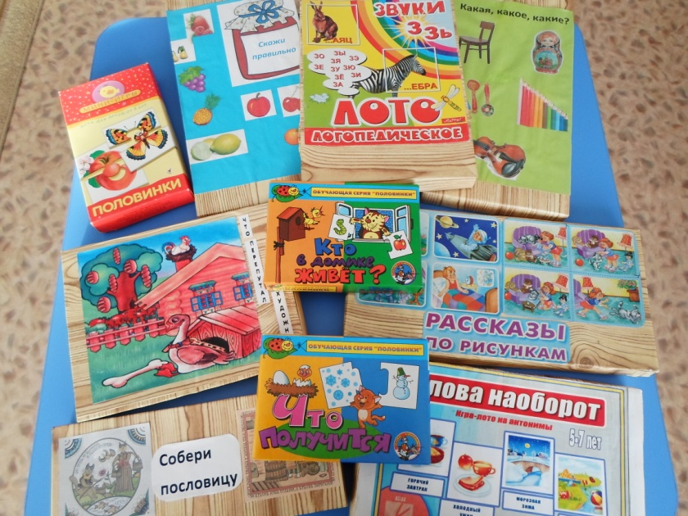
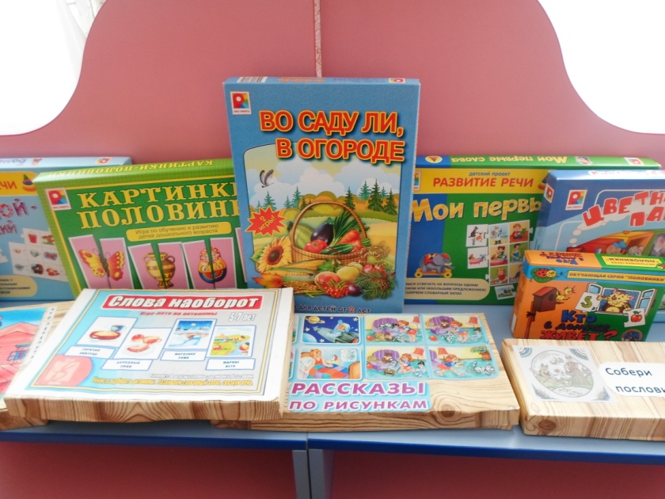
Развитие речи средствами дидактической игры
Дидактическая игра развивает речь детей: пополняет и активизирует словарь, формирует правильное звукопроизношение, развивает связную речь, умение правильно выражать свои мысли.
Дидактические игры:
Слова наоборот
Что случится
Скажи правильно
Рассказы по рисункам
Какая, какое, какие?
Логопедическое лото
Профессии
Кто в домике живет?
Собери потешку
Собери пословицу
Играем в лото
Мои первые предложения
Большой – маленький Кто что делает
Короткие слова
Времена года
Серия игр по художественному творчеству
Серия игр по патриотическому воспитанию

Slide 17
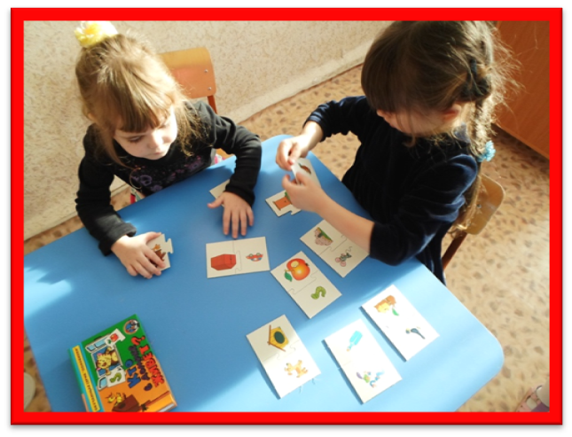
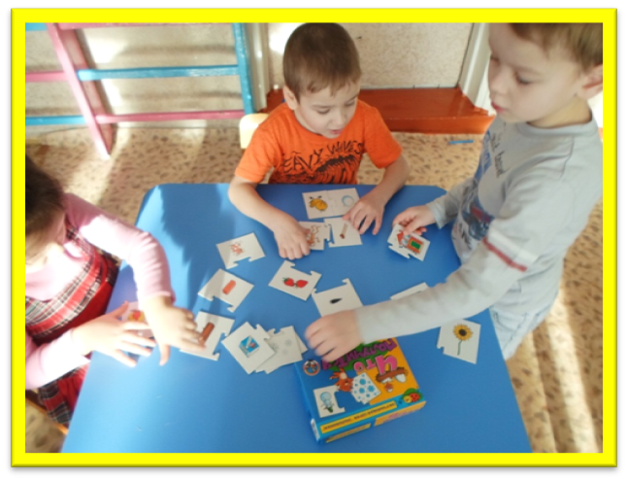
С помощью дидактических игр обогащается словарный запас детей. Так же они используются для закрепления словаря детей (существительные, прилагательные, глаголы, названия цвета, пространственные понятия, предлоги и т.д.). Развивается речь, память, внимание, логическое мышление, зрительная память. Закрепляется культура поведения, навыки общения.

Slide 18
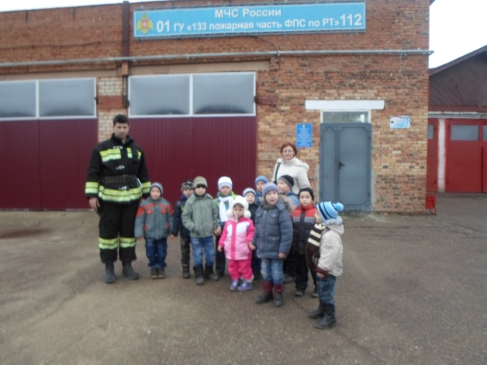
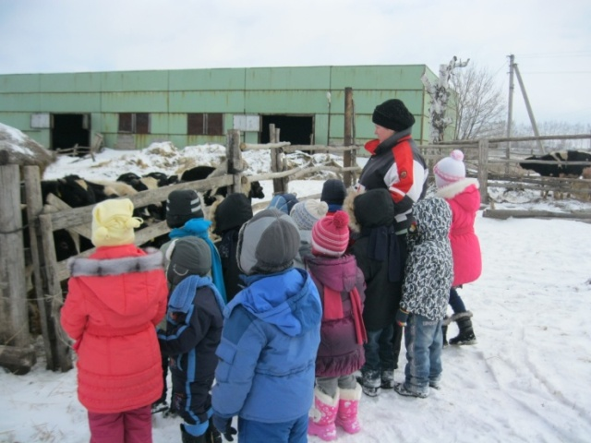
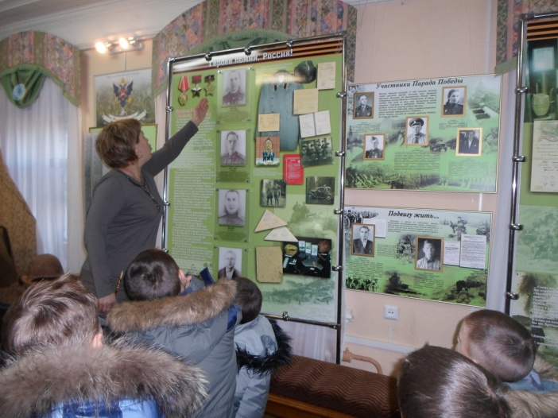
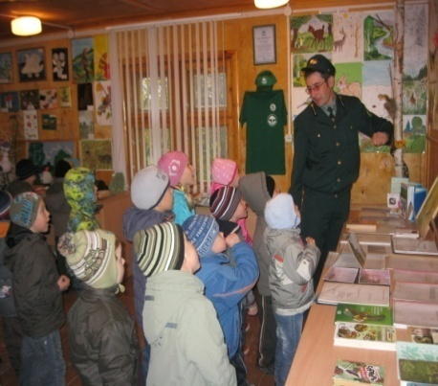
Экскурсии как метод развития речи детей
Экскурсия [лат. excursio – поездка] – одна из форм образовательной работы с детьми; дает возможность изучить предметы или явления в естественной обстановке.
Целью экскурсий является уточнение и обогащение активного и пассивного словарного запаса детей, развитие связной речи детей, расширение представлений детей об окружающем мире. Развитие любознательности и наблюдательности.

Slide 19
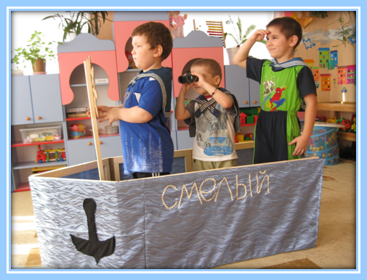
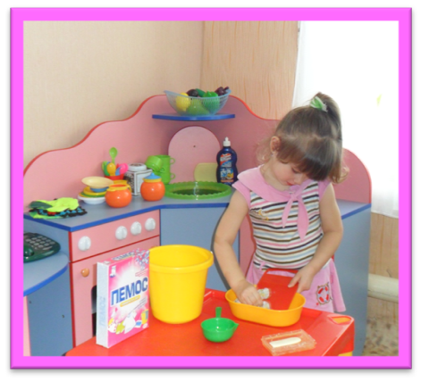
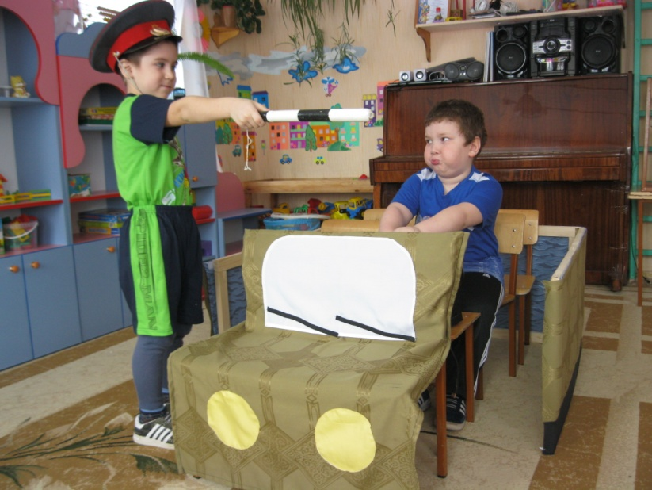
Сюжетно-ролевая игра оказывает положительное влияние на развитие речи. В ходе игры ребенок вслух разговаривает с игрушкой, говорит и за себя, и за нее, подражает гудению самолета, голосам зверей и т. д. Развивается диалогическая речь.
В группе должны быть такие игры как:
Семья
Школа
Кафе
Цирк
Магазин
Шоферы
Моряки
Пограничники
Парикмахерская
Строители
Библиотека
Театр
Почта
Ателье

Slide 20
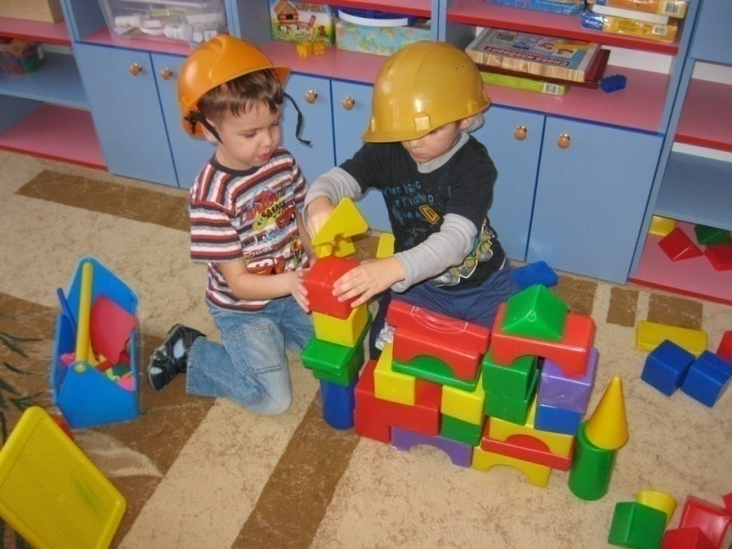
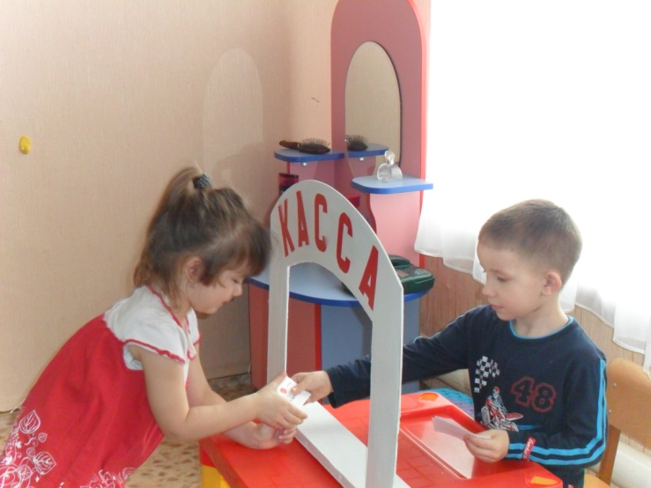
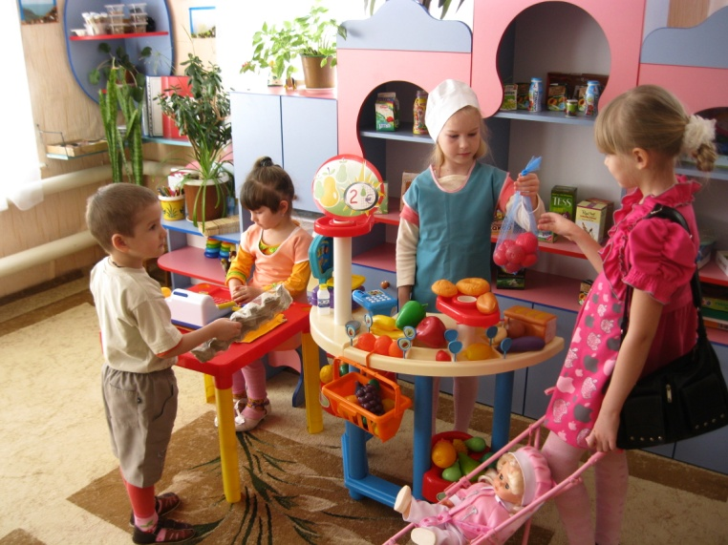
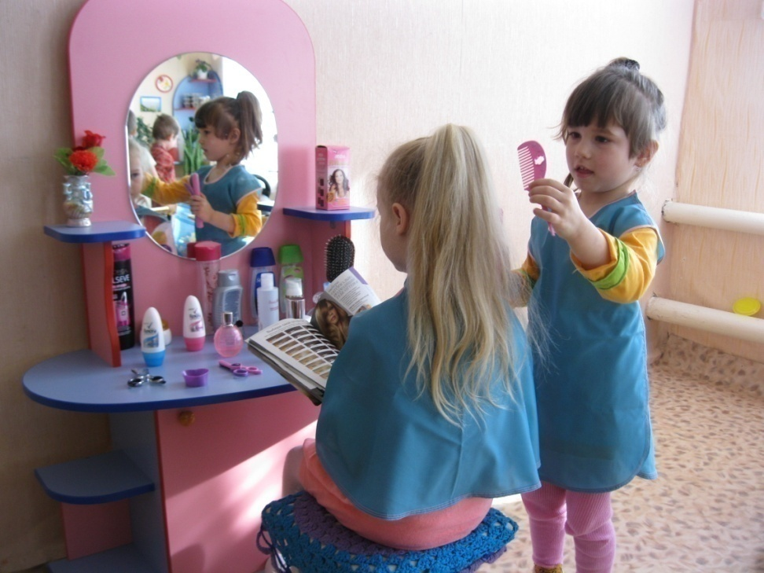
Через игру можно побуждать детей к общению друг с другом. Сюжетно-ролевая игра способствует:
- закреплению навыков пользования инициативной речью,
- совершенствованию разговорной речи,
- обогащению словаря,
-формированию грамматического строя языка и т. д.

Slide 21
Театрализованная деятельность делает жизнь детей интересной и содержательной, наполненной яркими впечатлениями, радостью творчества, знакомит детей с окружающим миром во всем его многообразии через образы, краски, звуки, а умело поставленные вопросы, побуждают их думать, анализировать, делать выводы и обобщения , развивается речь детей, появляется возможность к самореализации.
Речь детей становится образной, выразительной. В процессе работы над выразительностью реплик персонажей, собственных высказываний незаметно активизируется словарь ребенка, совершенствуется звуковая культура речи, ее интонационный строй. Исполняемая роль, особенно вступление в диалог с другим персонажем ставит ребенка перед необходимостью ясно, четко и понятно изъясняться. У детей улучшается диалогическая речь, ее грамматический строй. Мимика и жесты становятся артистичными, у детей появляется уверенность в себе, способность удерживать внимание в соответствии с сюжетом спектакля; развивается логичность мышления. К пяти годам дети легко обыгрывают русские народные сказки, рассказы писателей, стихи, пробуют складывать стихи.
виды театра :
Куклы би-ба-бо
Пальчиковый театр
Плоскостной театр
Куклы – рукавички
Используются также детские костюмы персонажей сказок.

Slide 22
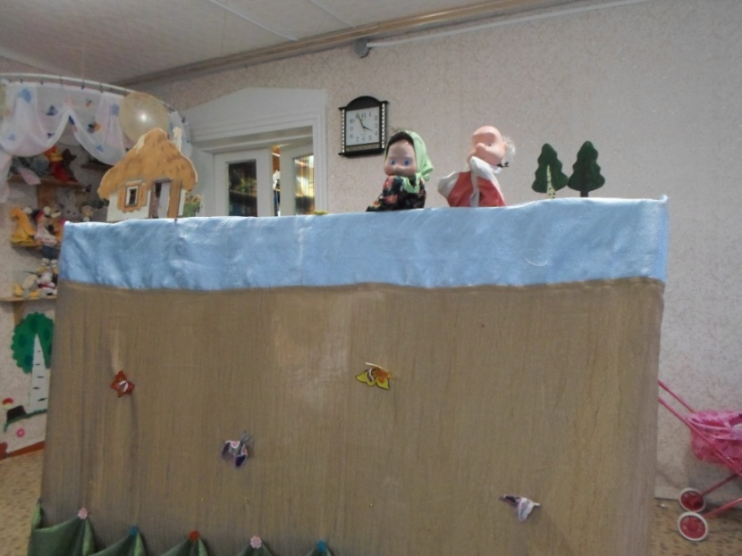





Slide 23
«Ум ребенка находится на кончиках его пальцев».
В.А. Сухомлинский
Одним из показателей хорошего физического и нервно-психического развития ребенка является развитие его руки, кисти, ручных умений или, как принято называть, мелкой пальцевой моторикой.
Кисть руки имеет самое большое «представительство» в коре головного мозга, поэтому именно развитию кисти принадлежит важная роль в формировании головного мозга и становлении речи. Игры с пальчиками развивают мозг ребенка, стимулируют развитие речи, творческие способности, фантазию малыша. Простые движения помогают убрать напряжение не только с самих рук, но и расслабить мышцы всего тела. Они способны улучшить произношение многих звуков. Чем лучше работают пальцы и вся кисть, тем лучше ребенок говорит.
Главная цель пальчиковых игр — переключение внимания, улучшение координации и мелкой моторики, что напрямую воздействует на умственное развитие ребенка. Кроме того, при повторении стихотворных строк и одновременном движении пальцами у малышей формируется правильное звукопроизношение, умение быстро и четко говорить, совершенствуется память, способность согласовывать движения и речь.

Slide 24


Пальчиковая гимнастика:
-Способствует овладению навыками мелкой моторики;
-Помогает развивать речь ребенка;
-Повышает работоспособность коры головного мозга;
-Развивает у ребенка психические процессы: мышление, внимание, память, воображение;
-Снимает тревожность.

Slide 25
Развитие речи детей посредствам мелкой моторики рук
Мелкая моторика - это совокупность скоординированных действий мышечной, костной и нервной систем человека, зачастую в сочетании со зрительной системой в выполнении мелких, точных движений кистями и пальцами рук и ног. Часто для понятия «мелкая моторика» используется такой термин как «ловкость».
Учёные пришли к выводу, что приблизительно треть всей поверхности двигательной проекции головного мозга занимает именно проекция кисти рук, которая располагается рядом с речевой зоной. Из этого следует следующий вывод: развитие речи ребёнка и развитие мелкой моторики два взаимосвязанных неразрывных процесса.
Существует несколько эффективных способов развития мелкой моторики:
игры с мелкими предметами (мозаика, пазлы, бусы, конструкторы и т.д.);
пальчиковые игры;
лепка;
массаж пальцев и кистей;
пирамидки;
игрушки – шнуровки;
Кубики
сухой бассейн.

Slide 26







«Источники способностей и дарования детей – на кончиках их пальцев. От пальцев, образно говоря, идут тончайшие ручейки, которые питают источник творческой мысли»
В. А. Сухомлинский

Slide 27



Развитие речи детей посредством музыкальных занятий
Музыкальное воспитание детей в детском саду имеет большое значение для развития речи детей.
Основная задача музыкального воспитания:воспитывать любовь и интерес к музыки.
Эта задача решается путем развития музыкального восприятия и слуха. Основополагающий принцип проведения музыкальных занятий является взаимосвязь речи, музыки и движения. Именно музыка является организующим и руководящим началом.
Четкое произношение ритмического текста и стихов под музыку, развивает музыкальный слух, воображение, чувства слова. Каждое слово, слог, звук, произносятся осмысленно, с искренним отношением. Чем четче произносят, тем лучше двигаются дети. Такая методика помогает постигать речевую культуру, способствует координации.

Slide 28




Художественное творчество и развитие речи
Художественное творчество - уникальное средство для развития мелкой моторики и речи в их единстве и взаимосвязи.
Чем больше ребенок умеет, хочет и стремится делать руками, тем он умнее и изобретательнее. По мере совершенствования мелкой моторики идет развитие речевой функции. Функция руки и речь развиваются параллельно. В процессе продуктивной деятельности дети учатся анализировать формы, наблюдать, сравнивать, выделять черты сходства и различия предметов по величине.

Slide 29



Развитие речи на прогулке
Прогулка - это не только важный режимный момент, но и замечательный способ развития речи ребёнка. Территория детского сада разнообразная: здесь растут берёзы, сирень. В тёплое время года клумбы пестрят цветами. На прогулках дети отмечают все, что они видят вокруг себя и стараются выразить свое впечатление словами.

Slide 30



Подвижные игры в речевом развитии
Подвижная игра направлена на достижение определённых целей воспитания и обучения.
Во время игры педагог должен стремиться к побуждению у детей подражательной речевой деятельности, расширению объема понимания речи и словарного запаса. Это достигается путем проговаривания вместе с педагогом потешек, стихотворений, словесного сопровождения подвижных игр.
Классификация подвижных игр:1.Игры с разнообразными движениями и пением: «У соседа лучше», «Ровным кругом», «Карусель», «Курочка и цыплята», «Воробушки и автомобиль», «Совушка»
2.Игры с бегом: «Перемени предмет», «Найди себе пару», «Ловишка», «Поймай ленту», «Хитрая лиса»
3.Игры с прыжками: «Кролики», «Не оставайся на полу», «Мой веселый, звонкий мяч», «Удочка», «Лягушки и цапля»
4.Игры с подлезанием и лазанием: «Лиса в курятнике», «Медведи и пчелы», «Пожарные на учении»
5.Игры с метанием и ловлей: «Охотники и зайцы», «Мяч водящему», «Мяч в корзину», «За мячом»
6.Игры на ориентировку в пространстве: «Волшебные елочки», «Перелет птиц», «Осенние листочки», «Цветные автомобили», «Найди свой домик»
7.Хороводные игры: «Эхо», «Горшки», «Мышеловка»
8. Игры с мячом

Slide 31





Картотеки по развитию речи
В группе имеются картотеки пальчиковых игр, подвижных игр, сюжетно – ролевых игр, развивающие игры с детьми, картотека физкультминуток, картотека пословиц, картотека речевых игр для режимных моментов
Картотеки по развитию связной речи:
«Перелетные птицы»
«Зимующие птицы»
«Домашние животные»

Slide 32





Работа с родителями
Проводятся беседы, даются рекомендации для заучивания с детьми дома стихов, загадок, пословиц , потешек , считалок , скороговорок , чистоговорок ; консультации и советы какие книги следует читать детям разного дошкольного возраста; организовываются тематические родительские собрания.

Slide 33
Решение педсовета:
1. Вести систематическую работу по развитию речи детей на занятиях и вне занятий. Ответственные: воспитатели всех групп. Срок: постоянно.
2. Продолжать создавать в ДОУ условия для развития речи детей:
- пополнить группы дидактическими играми по развитию речи.
Ответственные: воспитатели групп. Срок: до 10.03.2013г.
3. Принять к исполнению рекомендации по результатам тематической проверки «Организация работы по развитию речи в детском саду».
4. Для развития речевой активности детей систематически использовать в работе разнообразные методы и приемы, как в организованной, так и в свободной деятельности воспитателя и детей (в течение года).
3. Продолжать вести индивидуальную работу с детьми по развитию речи (ежедневно).

Slide 34

Спасибо за внимание!

